Slide 1
TROMBOCYTOPENIE Maternaal en neonataal
Sanne Graaf - ANIOS kindergeneeskunde Wouter Bakker - AIOS gynaecologie
VSV
8 december 2021

Slide 2
Casus
Kindergeneeskunde
Grens trombocytopenie: <150 × 10⁹/l
Indicatie AO
Lab: trombocyten 112
Gynaecologie
Grens trombocytopenie: < 100 × 10⁹/l
Geen indicatie AO
Notes:
Perinatologiebespreking (fictieve casus): - Vrouw, 33 jaar, G1P0, AD36+4, werd besproken ivm pyelectasie van de nieren bdz - Uit het screenend lab kwam een trombocytopenie van 112 - Verzoek vanuit kindergeneeskunde: wat is de reden van de maternale trombocytopenie? Gezien trombocyten onder 150 ×10⁹/l, indicatie voor maternaal AO. - Respons vanuit gynaecologie: indicatie maternaal AO voor trombocytopenie indien trombocyten onder 100 ×10⁹/l

Slide 3
Huidige richtlijnen
Notes:
Vergelijking huidige richtlijnen HMC vs NVOG vs NVK

Slide 4
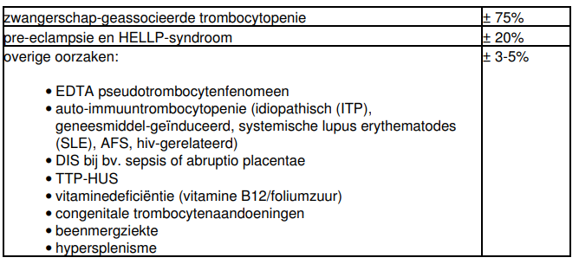
Huidige richtlijn (2007)
Tabel 1: Oorzaken trombocytopenie in de zwangerschap
Notes:
Huidige richtlijn maternale trombocytopenie NVOG + richtlijn HMC Oorzaken trombocytopenie in de zwangerschap Zwangerschap-geassocieerde trombocytopenie: bij 75% ITP: 3-5%

Slide 5
Huidige richtlijn
Tabel 2: overzicht trombocyten aantal maternaal en beleid.
Trombocyten aantal (× 10⁹/L) | Aanvullend onderzoek
> 100 | Geen
75-100 | Herhalen citraatbuis Maandelijks controle trombocyten
< 75 | Nadere diagnostiek
Notes:
Huidige richtlijn maternale trombocytopenie NVOG + richtlijn HMC
NVOG Trombocyten >100: geen verdere evaluatie indien gezonde vrouw zonder klinische verschijnselen, bloedingsneiging of klachten. Eenmaal trombocyten laten herbepalen om EDTA-pseudotrombocytenfenomeen uit te sluiten. Trombocyten 75-100: indien blanco anamnese, afwezigheid van klinische verschijnselen, bloedingsneiging of klachten: opnieuw trombocyten laten bepalen om een EDTA-pseudotrombocytenfenomeen uit te sluiten. Indien persisterend trombocyten >75: maandelijks controle van trombocytenaantal WD zwangerschap-geassocieerde trombocytopenie. Indien persisterende trombocytopenie 6 weken postpartum, doorverwijzing naar hematoloog. Trombocyten <75: nadere diagnostiek om diagnoses uit te sluiten (PE/HELLP/ITP/HUS/TTP/SLE/medicatie geïnduceerd etc)

Slide 6
Literatuur
Zwangerschap-geassocieerde trombocytopenie (GT)
5-11% zwangeren, vaak in 3e trimester
Advies ACOG: trombocyten aantal vervolgen
ITP
1-4% zwangeren
Aannemelijker indien T < 100 × 10⁹/L
Diagnose per exclusionem
Moeilijk onderscheid GT en ITP
Notes:
ACOG: (Amerikaanse richtlijn) T 100-149 - GT: bij 5-11% van de zwangeren, vaak in 2e of 3e trimester. Vaak bij asymptomatische patiënt. Advies om trombocyten aantal te vervolgen. - ITP: indien T < 100 wordt ITP aannemelijker - Gemiddeld trombocytengetal in laatste maand zwangerschap: 213-228 (p2.5 = 116-123)
Extra info NVOG: verwijzing naar artikel van Burrows et al NEJM 1993 - 15471 moeders, 15932 kinderen - Trombocytopenie bij 6.6% van de moeders - ITP bij 46 moeders, hierbij 4 neonaten met T 20-50 - Neonatale trombocytopenie (T<50) bij 19 (0.12%). 3 hiervan geboren van moeders met T < 100

Slide 7
Pishko et al. Blood Reviews 2020
Adapted from Cines & Levine. Blood 2017
Notes:
Moeilijk onderscheid GT en ITP Advies: kijk naar verloop van zwangerschap en trombocytenaantal -1e trimester: GT ~1%, ITP 75% -2e trimester: GT 50%, ITP 20% -3e trimester: GT ~75%, ITP max 5%

Slide 8
Trombocytopenie en de neonaat

Slide 9
Richtlijn NVK Foetale/Neonatale auto-immuun trombocytopenie
Zwangerschap-geassocieerde trombocytopenie
Niet beschreven
ITP
Trombocyten controle dag 1, 3 en 5

Slide 10
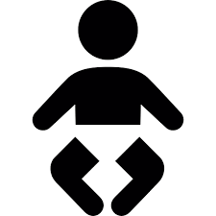
Richtlijn NVK Foetale/Neonatale auto-immuun trombocytopenie
Prevalentie
ITP
15% trombocytopenie
Notes:
Richtlijn neonatale trombocytopenie NVK: Kliniek - van de moeders met ITP wordt bij 15% van de geboren neonaten een neonatale trombocytopenie gevonden - bloedingsproblemen in utero en tijdens de bevalling komen zelden voor - geen correlatie tussen maternale en neonatale trombocyten aantal Gevaren trombocytopenie: intra-craniële bloedingen (Intracraniële bloedingen komen voor bij 1,3% van de neonaten met een trombocytopenie)

Slide 11
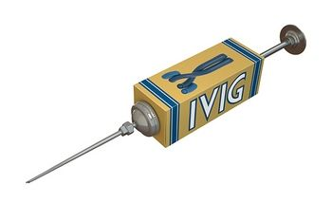
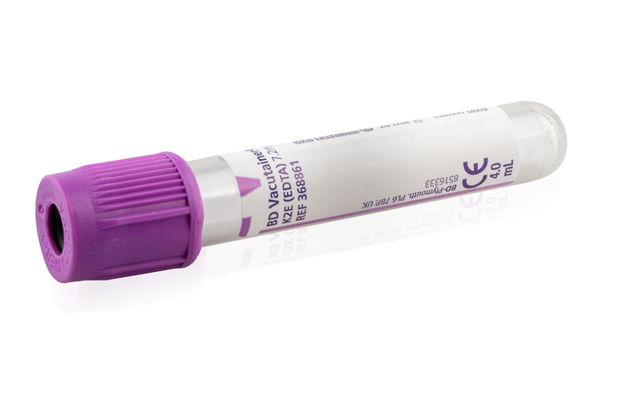
Richtlijn NVK Foetale/Neonatale auto-immuun trombocytopenie
Advies
Contra-indicatie
Behandeling
AO
Notes:
Richtlijn Foetale/Neonatale auto-immuun trombocytopenie NVK Behandeling maternaal ITP en beleid neonaat - Advies: Bevalling in ziekenhuis, laagdrempelig een sectio
- CI: vacuümextractie (relatieve contra-indicatie), schedelelektrode. Invasieve ingrepen vermijden.
-AO: direct postpartum en op dag 1, 3 en 5: trombocyten aantal controleren. Direct postpartum kan lab controle uit navelstrengbloed. Echo-cerebrum: bij traumatische partus of bij trombocyten <50. Behandeling: Immuunglobulines 1 gr/kg 2 dagen IV: bij trombocyten onder de 20-50 x10^9 en/of bloedingsproblemen.

Slide 12
Literatuur
Zwangerschap-geassocieerde trombocytopenie
Neonatale trombocytopenie bij 0.1-2.3%
Maternaal ITP
Neonatale trombocytopenie: 24%
ICH: 4.1%
Notes:
ACOG: bij GT komt neonatale trombocytopenie voor bij 0.1-2.3% Maternaal ITP: Luo et al. A meta-analysis of neonatal outcomes in pregnant women with immune thrombocytopenic purpura. J Obstet Gynaecol Research, september 2021 - Studiepopulatie: 1844 neonaten, 375 neonaten met trombocytopenie (=24%) Milde trombocytopenie (100-150): 17.6% Matige trombocytopenie (50-100): 37.7 % Ernstige trombocytopenie (0-50): 41.2 % - Intracraniële bloeding: prevalentie 4.1% (95% CI = 1.6-9.9%, p<0.01)

Slide 13
Literatuur
Neonatale trombocytopenie
ITP: 2.5%
Bloedingssymptomen: 6.3%
Risico op bloedingssymptoom hoeft niet gerelateerd te zijn aan ernst trombocytopenie
Notes:
Neonatale trombocytopenie: Klaassen et al. Oorzaken en klinische consequenties van neonatale trombocytopenie bij 237 neonaten in 5 ziekenhuizen in het zuidoosten van Nederland. Tijdschrift voor bloedtransfusie 2008;1:88-95 Neonatale trombocytopenie: - IT: 2.5% - FNAIT: 4.6% Gevolgen neonatale trombocytopenie - Bloedings symptomen: 6.3% - Risico op bloeding hoeft niet gerelateerd te zijn aan de ernst van de trombocytopenie Petechiën (T: 8-147), hematomen (T: 89-149), intracraniële bloedingen (T: 37 – 129)

Slide 14
Conclusie
Moeilijk onderscheid tussen zwangerschap-geassocieerde trombocytopenie en ITP
Gynaecologie
’Fysiologische’ daling trombocyten in zwangerschap
Bijna 10% zwangeren heeft trombocyten <150
Trombocyten >100 meestal zwangerschapsgerelateerd en weinig klinische betekenis
Kindergeneeskunde
Zwangerschap-geassocieerd: 0.1-2.3% neonatale trombocytopenie
ITP is diagnose per exclusionem
ITP: neonatale trombocytopenie 12-28%
Hoogte maternaal trombocyten aantal niet gerelateerd aan neonataal trombocyten aantal
Notes:
Gynaecologie -’Fysiologische’ daling trombocyten in zwangerschap
-Bijna 10% zwangeren heeft trombocyten <150 in 3e trimeste -Trombocyten >100 in overgrote deel zwangerschapsgerelateerd en weinig klinische betekenis Kindergeneeskunde
-Moeilijk onderscheid tussen zwangerschap-geassocieerde trombocytopenie en ITP
-ITP is diagnose per exclusionem
-ITP: neonatale trombocytopenie bij 24% -Hoogte maternaal trombocyten aantal is niet gerelateerd aan de hoogte van neonatale trombocyten aantal -Risico op intracraniële hemorragie hoeft niet gerelateerd te zijn aan de ernst van de trombocytopenie

Slide 15
Nieuw lokaal protocol
Notes:
Nieuw lokaal protocol HMC - Vervangt niet de landelijke NVK richtlijn voor maternaal ITP

Slide 16
Nieuw lokaal protocol
Maternale trombocytopenie 100-150 x10^9/l, onafhankelijk van trimester
Herhaal trombocyten aantal, sluit pseudotrombocytopenie uit
Herhaal trombocyten aantal in zwangerschap elke 6 a 8 weken
Indien in 1e lijn: NZO 2e lijn

Slide 17
Nieuw lokaal protocol
Maternale trombocytopenie 100-150 x10^9/l, in 1e of 2e trimester
Moeder: hoger risico maternaal ITP
Neonaat: volg ITP protocol, trombocytencontrole op dag 1, 3 en 5
Indien in 1e lijn: overleg/consult 2e lijn
MDO perinatologie: ja

Slide 18
Nieuw lokaal protocol
Maternale trombocytopenie 100-150 x10^9/l, in 3e trimester
Moeder: beschouwen als zwangerschap-geassocieerde trombocytopenie.
Neonaat: in overleg met ouders wel/geen trombocytencontrole uit navelstrengbloed en op dag 3, samen met de hielprik.
Indien in 1e lijn: overleg/consult 2e lijn voor counseling postpartum beleid.
MDO perinatologie: Ja, indien ouders trombocytencontrole willen.

Slide 19
Nieuw lokaal protocol
Advies 1e lijn
Trombocyten aantal wordt al meegenomen in de screening
Beleid maternale trombocytopenie <100 x10^9/l onveranderd: Altijd overname 2e lijn, MDO perinatologie en ICC hematologie. Neonaat: handelen volgens protocol ITP

Slide 20
Nieuw lokaal protocol
Vragen?

Slide 21
Referenties
Richtlijn trombocytopenie en zwangerschap (2007). Nederlandse Vereniging voor Obstetrie en Gynaecologie.
Richtlijn trombocytopenie in de zwangerschap en bij de neonaat, HMC
Richtlijn trombocytopenie bij de neonaat, HMC
Richtlijn Foetale/Neonatale auto-immuun trombocytopenie (2019). Nederlandse Vereniging voor Kindergeneeskunde.
Cines DB & Levine LD. Thrombocytopenia in pregnancy. Blood2017 11 23; 130(21): 2271-2277
Burrows R & Kelton G. Fetal thrombocytopenia and its relation to maternal thrombocytopenia. NEJM 1993.
Pishko A et al. Thrombocytopenia in pregnancy: Diagnosis and approach to management. Blood Reviews 2020
Reese J et al. Platelet Counts during Pregnancy. NEJM 2018; 379(1): 32–43.
Fogerty A. Thrombocytopenia in Pregnancy: Mechanisms and Management. Transfusion Medicine Reviews 32 (2018) 225–229
ACOG practice bulletin 207. Thrombocytopenia in pregnancy. Obstetrics & Gynecology 2019;133(3)
Myers B. Review Thrombocytopenia in pregnancy (RCOG review). The Obstetrician & Gynaecologist. 2009;11:177-183
Klaassen et al. Oorzaken en klinische consequenties van neonatale trombocytopenie bij 237 neonaten in 5 ziekenhuizen in het zuidoosten van Nederland. Tijdschrift voor bloedtransfusie 2008;1:88-95
Luo et al. A meta-analysis of neonatal outcomes in pregnant women with immune thrombocytopenic purpura. J Obstet Gynaecol Research, september 2021
E. Lopriore. Landelijke aanbeveling neonatale trombocytopenie.

